Slide 1
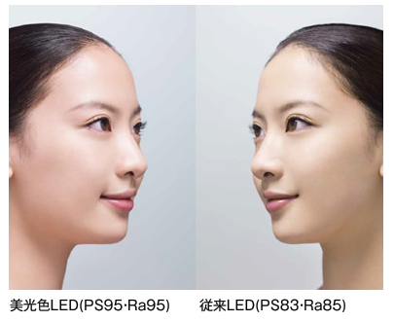
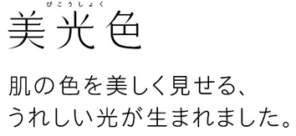
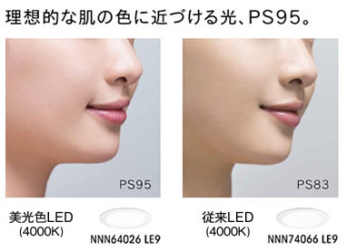
色を操る時代
好み・選択
指標
PSとは
Preference index of Skin color
Notes:
美光色。。 そしてまたまた新しい指標の PS 肌の色の好みを指標化したもの という意味です。
日本人女性がイメージするきれいな 肌の色 をパナソニック独自で調査し、理想的な肌の色を明らかにしました。 実際の肌の色が、その理想的な肌の色にどの程度近いのかを数値化したものが「PS」で、数値が高いほど理想の肌の色に近いことを表します。
これでは、お化粧した肌に さらに 光でお化粧するのでしょうか？
独自で調査した対象は20代の女性でしょうか？？
Raって いったいどういう基準なのでしょうか？

Slide 2
Q.
照明って、明るさだけでなく
感じる感覚とか
色も考えなければ ならないんですね
食事が美味しく見える「色」ってあるのですか？

Slide 3
A.
レストランの照明はどんなだったか覚えてるかい？
ホテル、ファミレス、居酒屋
光の色は何色だった？
色 は 「色温度」 の他に 「演色性」
があるんだ
一般的に「演色性」は Ra の数値で
判断するが 実は 2段階に
分かれているんだ
その前に、皆さんの家の食卓照明はどんなだい？

Slide 4
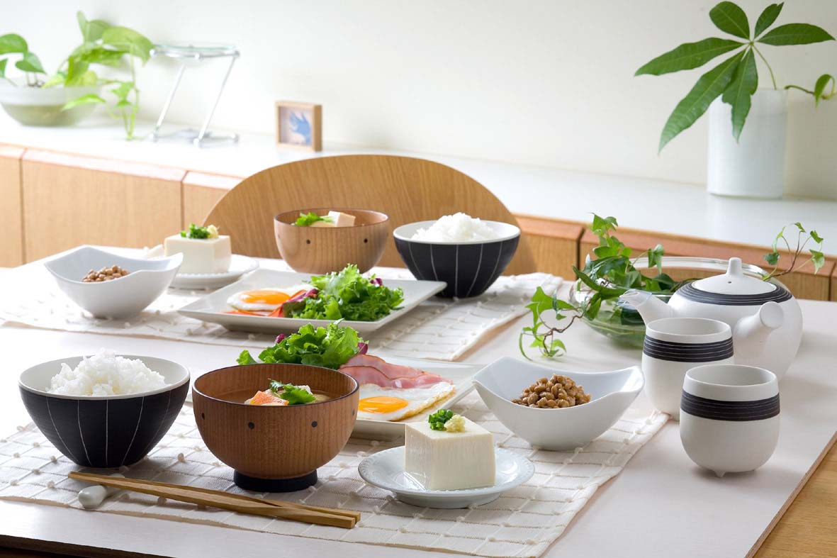
食卓照明の色と質
電球色
白色
LED
電球
蛍光灯
一灯全体
多灯全体
ダウンライト
ペンダント
スポットライト
配線ダクトレール
直接光
調光
+
意匠デザイン
埋込
直付
Notes:
あなたの食卓の 「今」 を教えて下さい。
そこからヒントが生まれると思います。
どれが良いとか悪いとかとかではなく、食卓の食材にフォーカスした照明手法を考えましょう。
というお話し。

Slide 5
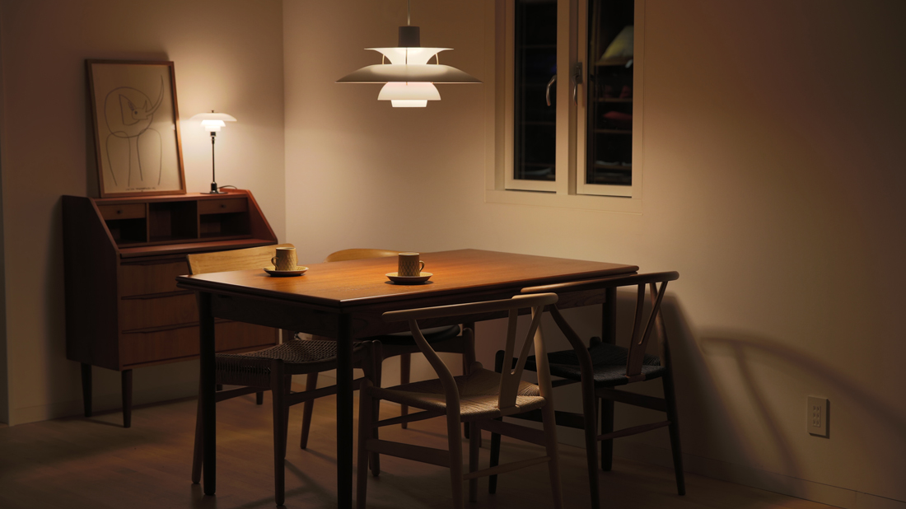
Notes:
ルイスポールセン 「PH-5」
雰囲気は最高。
しかし、日本の食卓には合わない理由があります。

Slide 6
北欧と日本の
決定的な違い

Slide 7
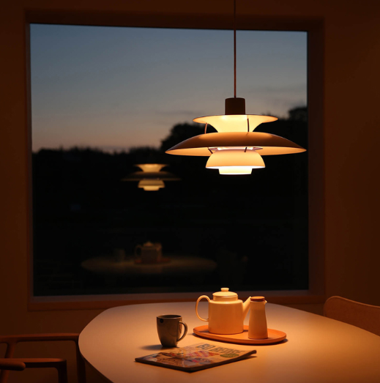
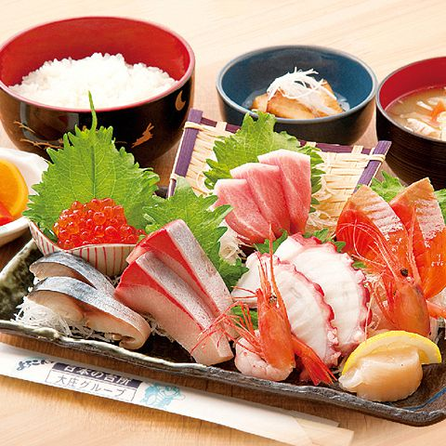
北欧
日本
20ルクス〜50ルクス
300ルクス～500ルクス以上
Notes:
食文化の違い
北欧は刺身を食べる文化がありません。魚は全て焼く。結果、どれも同じ色になる。
日本は刺身を食べる。 刺身の色には敏感である。
すなわち、 「演色性」 がキーとなる。
デンマークで居心地が良い空間のことを 「ヒュッゲ」 という。
キャンドルを灯し、部屋全体を心地よい空間に仕上げる。日常的にキャンドルを灯す。
スーパーのレジ前にはキャンドルが山積みで売っている。
キャンドルは不可欠。
日本は、明るい食卓を好む。照度を基準にすると約10倍の差がある。
500ルクスもあれば、キャンドルを灯してもただ火が点いているだけ。何の雰囲気も出ない。
それよりも、食材が美味しそうに見えることの方が大事である。
だから、調光を使って、最初は明るい雰囲気で、おなかがいっぱいになってきたら、照度を下げて「ヒュッゲ」を作る。
そうすると、キャンドルも生きてくる。
ホストは、光をコントロールする必要がある。

Slide 8
気を付けることは
ポイントは
雰囲気を
作ること
料理を美味しく
見せること
演色性
照度をコントロール
すること
Notes:
優先順位は
① 料理を美味しそうに見せること
② 雰囲気を作る
③ 照度を変える
ゲストを迎えるときは③は大事なポイント
だが、一番は料理が美味しそうに見える 「演色性」 を優先することにある

Slide 9
演色性とは
コニカミノルタHPより引用
Notes:
演色評価指数
太陽光のしたで見える 色の見え方を基準として 照明で照射したときの色のズレを数値化したもの。
数値が小さいほど 色のズレが大きいとしています。
演色評価指数には、 平均演色評価指数RA と 特殊演色評価指数Ri が あります。 【クリック】

Slide 10
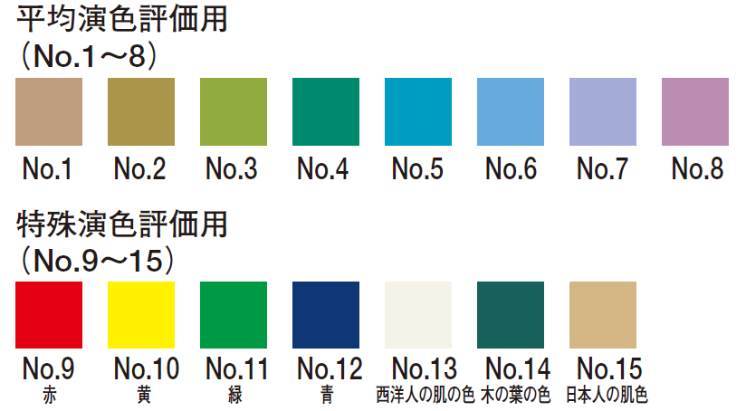
100に近いほど自然に見えるっていうけど
（Ra）
（Ri）
Notes:
RA・・・・
Raは、平均演色評価数と言われ、R1～R8までの評価数の平均値で、演色評価数の代表的な値です。 １００に近いほど、色は自然に見えることになります。
RIは、現実的な色を使用。 特にR9（彩度の高い赤色）とR15（日本人の肌色）に着目されるケースが多くみられます。 【クリック】

Slide 11
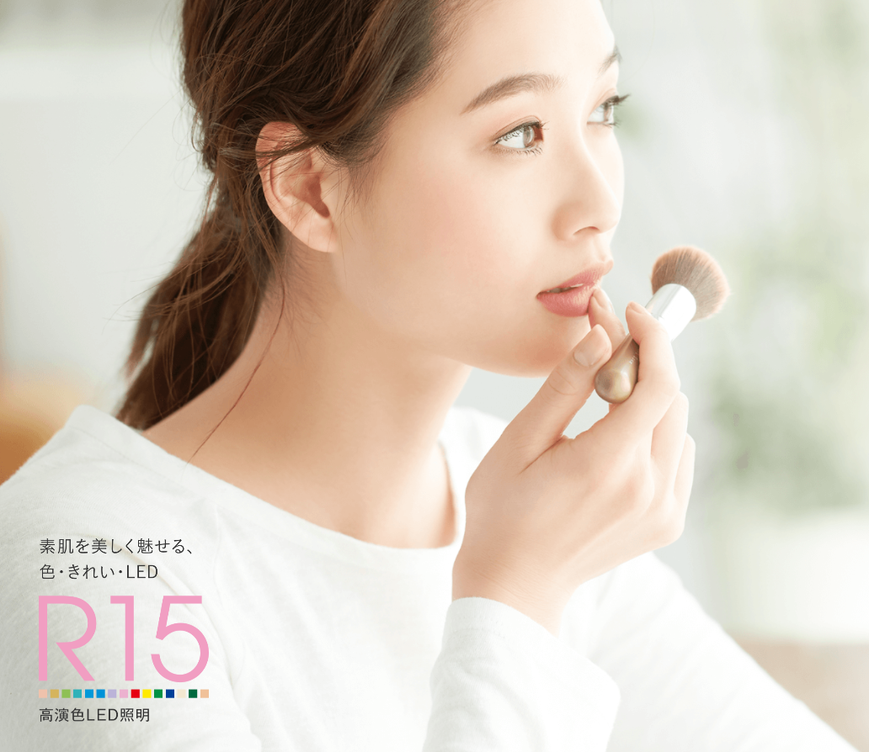
Notes:
ODELICのR15の考え方に共感。
Panasonicの 「美光色」
DAIKOの 「Q+」 と同様の考え方

Slide 12
Notes:
R15の動画

Slide 13
採光色①
食材を美しく見せる照明
Notes:
Panasonicの 「採光色」
食品スーパーでは、色の騙しあいが日常的に繰り広げられている。
近い距離から照射する光も遠くから全体的に照射する光も、店内の光も
コントロールされている。
一般の人は、それに気が付くことは無い

Slide 14
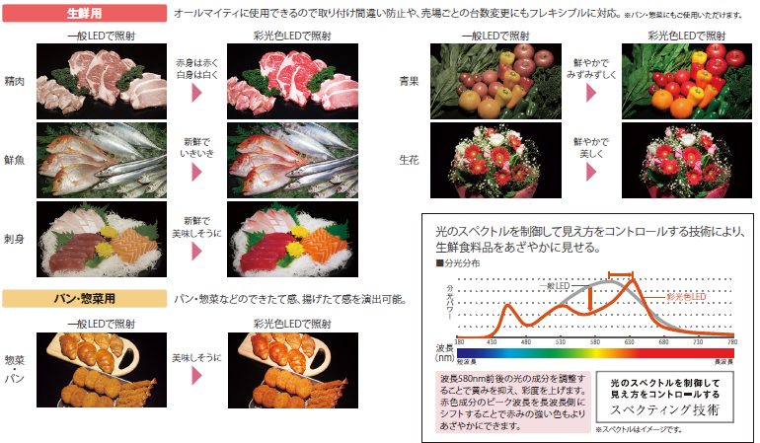
採光色②

Slide 15
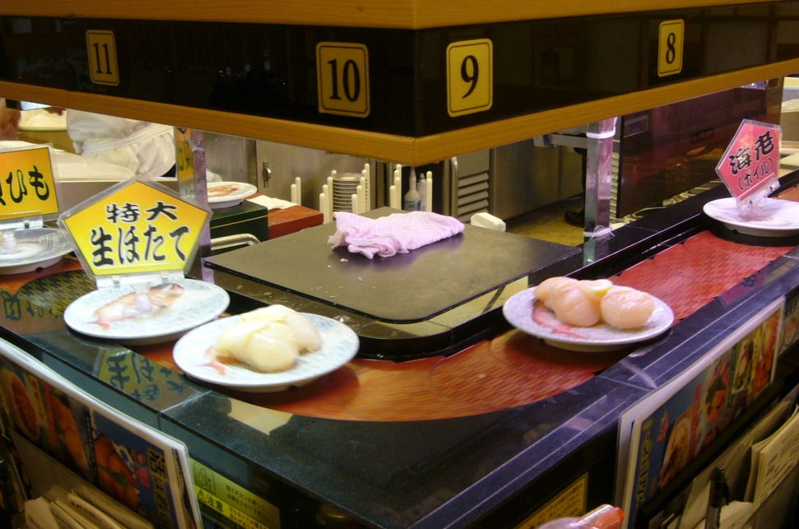
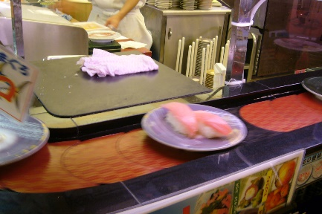
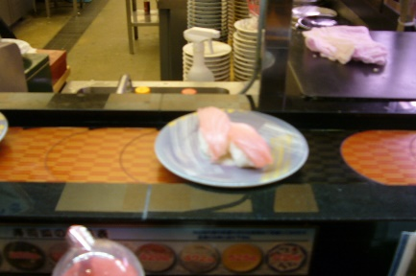
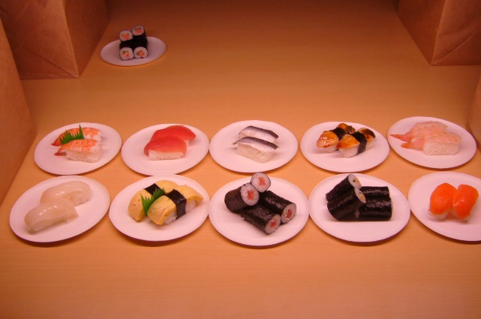
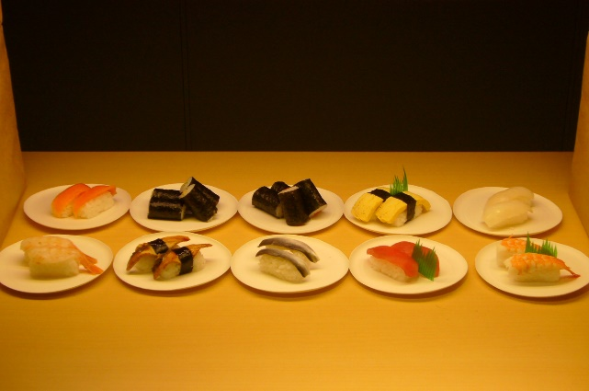
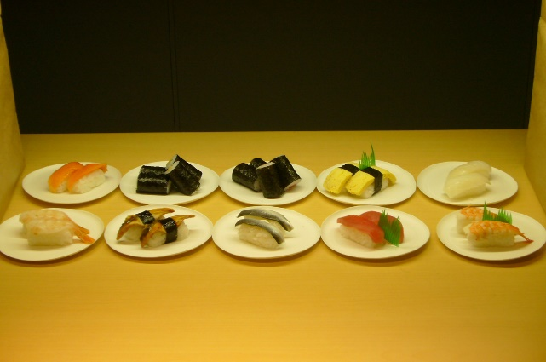
回転ずしのレーン照明にダマされる
新規LEDの光
既存の光
照明器具によって
表情が変わる
寿司ネタ
どんな光の色が美味しそうに
見せられるか？
Notes:
マグロが売れるレーン内照明を作る実験現場。
素人が照明をLEDに変えたら、売りたいマグロが、鮮度の落ちたカツオに見えてしまった。
そこで、色々な食材で実験。

Slide 16
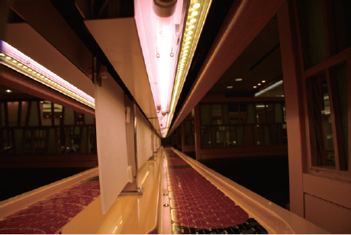
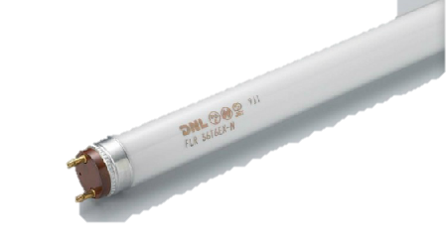
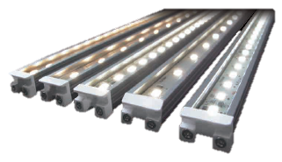
レーン照明を極める
取らせる仕掛け
Notes:
ダブルの照明で勝負！
ピンクの照明と黄色味の強い照明を合わせると、どんなマグロも美味しく見える。
大トロも中トロも赤身もバンバン売れるようになった。
光の仕掛けが成功した。
ポイントは 「色」 と 「艶」
レーン内照明にこんな仕掛けがあるとは誰も気が付くことは無い

Slide 17
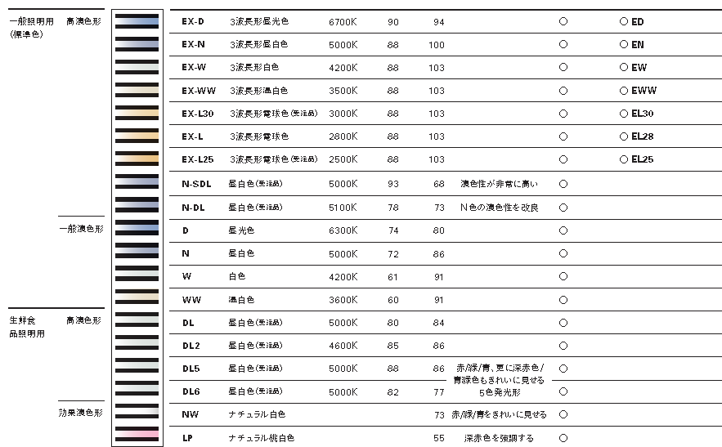
Raなんて気にしない
Ra
全光束比

Slide 18
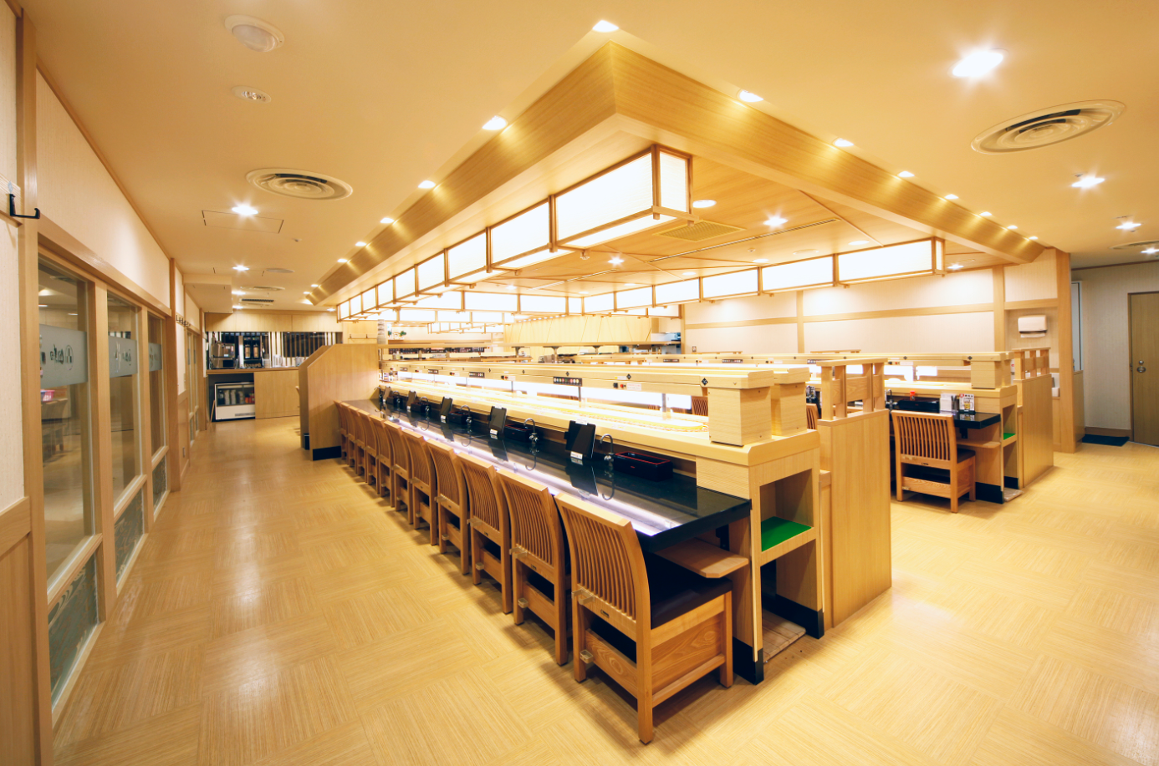
客回転も速くするよう照度UP
Notes:
物販店なみの高照度店内。
なんと、回転ずしでは考えられない3,000ルクスオーバー。
普通は1000ルクス以下が多いと思う。
明るくすることで、まったりする雰囲気を作らず、回転率を高める設計。
お腹がいっぱいになったら早く帰ってくれ と言えないので。。。

Slide 19
照明メーカーのショールームで
色温度と見え方の違いを体験

Slide 20
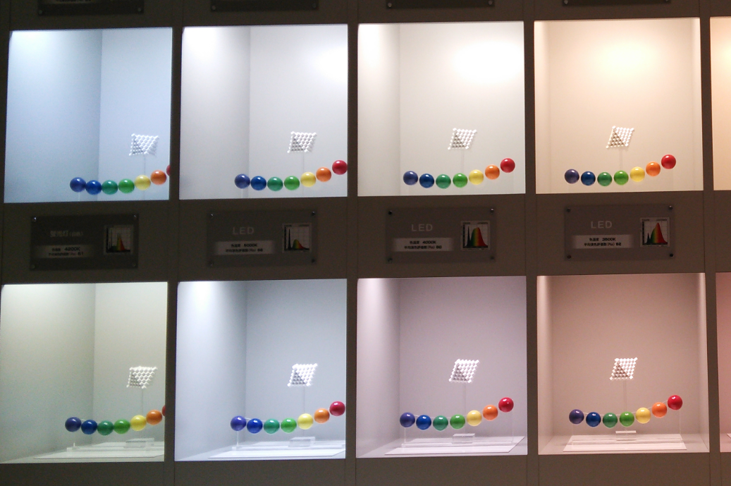
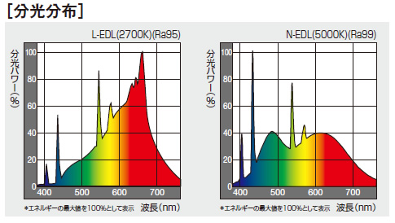
見た目の「感覚」をつかむ
Notes:
SRでよく見かけるこのようなブース。 色温度の違いによる 対象物の色の見え方を比較することを 目的としています。
パネル等の表記では Ra が表示されてますが、実際の展示物は、 原色に近い Ri の色を使っています。
日常で見る色は Ri の方が断然多いですね。
【クリック】

Slide 21
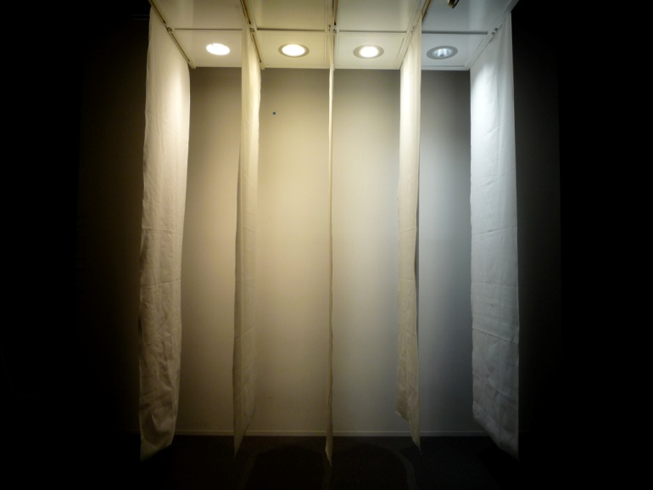
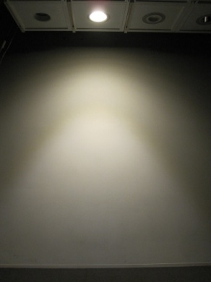
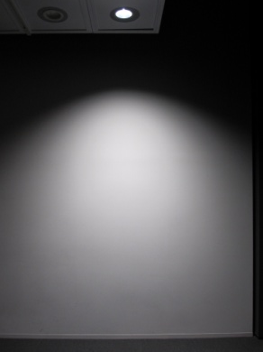
複数メーカーの製品比較検証 2010年12月
照度
カタログ値と実射照度比較
色の見え方と実質照射光
の色比較
演色性
シャープな光、柔らかい光
全体の調和
バランス
4社比較
各社とも色、配光、強さのバラつきが大きい
A社
B社
C社
D社
Notes:
これは 10年前の検証会の模様です。
照度→広がりの検証 演色性→ベース照明として適切な色か。見え方のバラつきはないか。 バランス→器具に対しての光源の位置(深い・浅い)、グレア、二次配光
比較テーマを決めて比較検証を行った。
結果 各社ともに 色 配光 強さ のバラつきが大きかったです。

Slide 22
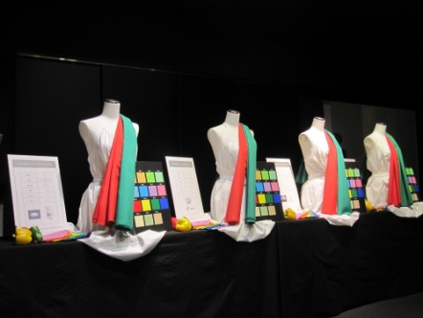
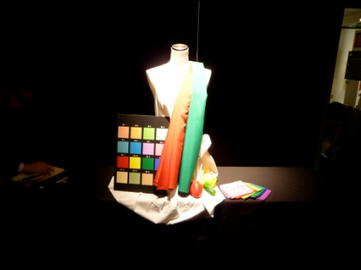
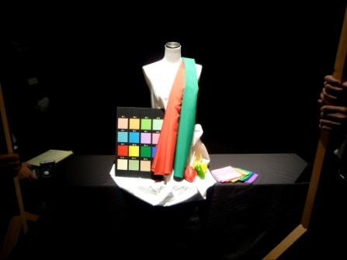
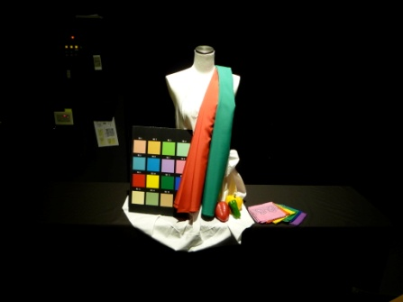
複数メーカーの製品比較検証 2015年12月
照度
W数と実測照度比較
演色性
色の再現性と実質照射光
の色比較
性能
機能性・反射効率・配光制御
各社とも大きなバラツキはなくなった。
アイテム数や金額が比較検討の軸となる。
Notes:
これは 約5年前の検証会の模様
照度→カタログ表記との整合性 演色性→色温度検証 性能→各社のバラつきと光の質の検証
各社とも大きなバラツキはなくなった。アイテム数や金額が比較検討の軸となる。

Slide 23
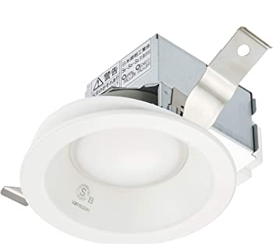
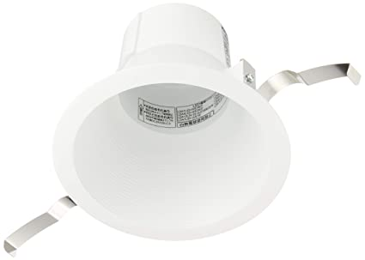
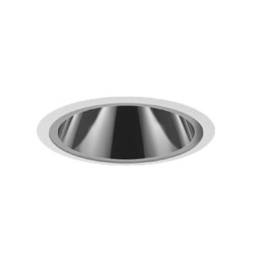
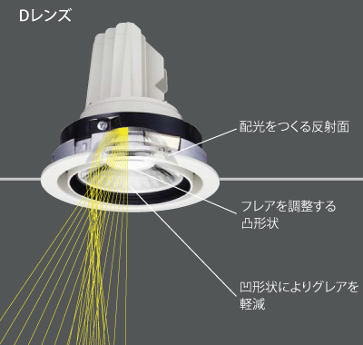
価格の違い
3,400円
10,000円
15,000円
3倍
5倍
Notes:
冒頭のシャワーヘッドの違いと同じ考え方。
高機能の照明器具は高価格。
だが、高付加価値器具でもある。
空間演出には高機能の照明器具は不可欠。
そのくらい、照明選定によって空間が大きく変わる。
安い器具は照明が目立ち、眩しい。がゆえに、心地良い空間を作ることができまない

Slide 24
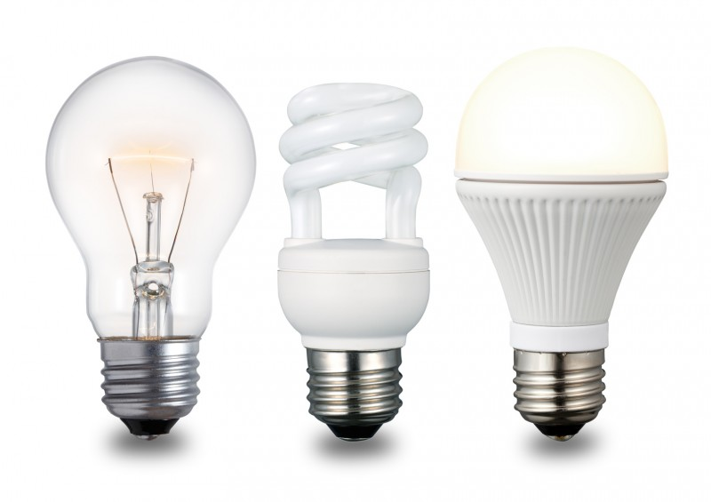
いままでの電球とLED電球の違い
Notes:
電球と蛍光灯とLEDの違いをしっかり知っておくと
特に男性には 「出来るヤツ」 と映る傾向がある

Slide 25
何が違うのでしょうか？
寿命
発熱
調光
重さ
色温度
価格
取付位置
の応用
大きさ
省エネ
衝撃
紫外線
調色
Notes:
寿命
電球： 1000～2000時間
蛍光灯：6000～12000時間
LED：約40000時間
色温度
電球： 選定できない
蛍光灯：3000、3500、4000、5000 バラツキ多い
LED： 無限大に作ることが出来る
省エネ
電球： × 100のうち20が光80は熱で空中に消えていく
蛍光灯：△ 100のうち80は光20は熱 発光効率は良い
LED：〇 100のうち80は光20は熱は蛍光灯と同じ 発光効率は蛍光灯の1.5倍 今は2倍も。
発熱
電球： フィラメントが燃えているから当然熱い
蛍光灯：触っても熱くない
LED：発光面積が狭いので意外と熱い。高ワットで放熱が悪ければ、前面のレンズが解けるくらい熱い
価格
電球： 超安い
蛍光灯：今は売ってないかも
LED：年々下がる傾向。但し、粗悪品も増加傾向
以降、要問合せ下さい。

Slide 26
何が違うのでしょうか？
指向性
眩しさ
点滅回数
演色性
光質
点灯までの時間
発光効率
周囲温度の影響
構造
発光原理
演出
照明器具
の種類
Notes:
指向性
電球： 反射板による
蛍光灯：反射板によるが器具が大きいので配光制御に限界がある
LED：レンズ制御による
光質
電球： シャンデリア球や調光をかけるとなんとも言えない良い雰囲気
蛍光灯：明るいだけで味気ない
LED：高演色は素晴らしい。質が悪ければ陳腐に映る
構造
電球： 単純
蛍光灯：安定器が必要
LED：交流を直流に変換する電源が必要
眩しさ
電球： シャンデリアはキラキラ。クリヤー球は眩しい
蛍光灯：蛍光塗料が塗ってあるので眩しくない
LED：刺さる眩しさがある。 グレアレスの器具を選ぶと軽減する
以降 要問合せ下さい。

Slide 27
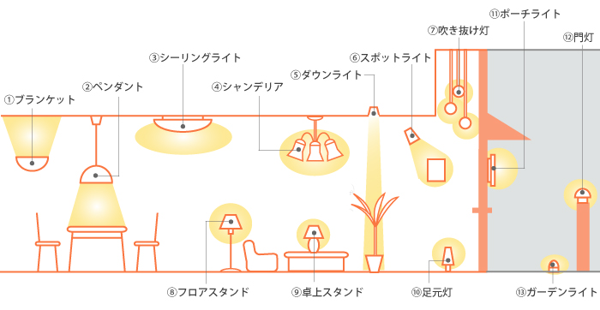
照明器具の種類
Notes:
インテリア系のテキストにもある器具の種類
何故か、意匠系ばかり。
ダウンライトはあるが間接照明はない。
これが現状。
空間の光を考えるとき、間接照明は不可欠と考える

Slide 28
器具選定
光束（lm）
色温度（K）
演色性（Ra）
グレア
配光
明るさ
光の色の
見え方
モノの色の
見え方
眩しさ
広がり
明るさ感
心地よさ
快適性
+
視認性
安全性
Notes:
最低限、上部の5項目は頭の中に入れて欲しい。
この組み合わせで理想的な器具の選定が可能となる
空間の価値を上げるには下部の3項目が決め手
高齢者に対しては、視認性と安全性をプラスして考慮する必要がある。

Slide 29
- 器具選定の際に考えること -
＜パワー＞
＜省エネ性＞
＜施工性＞
＜演出性＞
＜コスト＞
明るく
したい
電気代を
抑えたい
簡単に
取り付けたい
きれいに
見せたい
安くしたい
(イニシャル)
★電力(W)
★光束(lm)
★メンテフリー
★効率(lm/W)
★演色性(Ra)
★色温度(k)
★コスト
パフォーマンス
★（落とし穴）
★調光
Notes:
器具の選定に必要なこと
何を優先するかで順番が異なる
食卓、廊下など場所で決めても良い
施工性は電気工事店の視点で考える

Slide 30
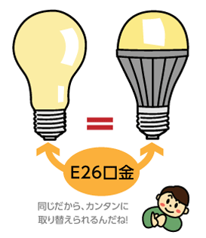
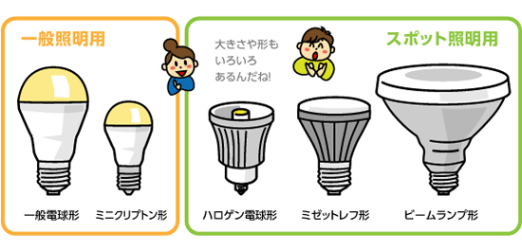
LED電球の特徴と選び方のポイント
E26
E17
E11
E17
E26

Slide 31
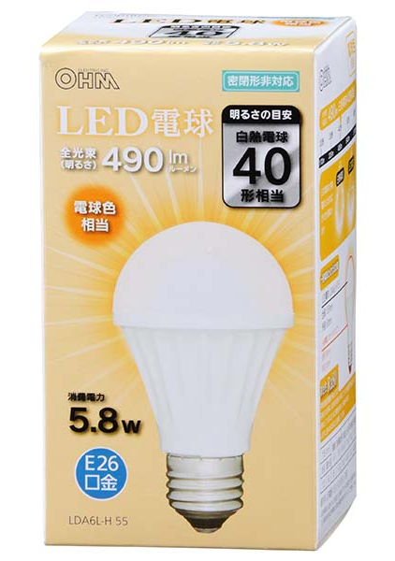
LED電球比較

Slide 32
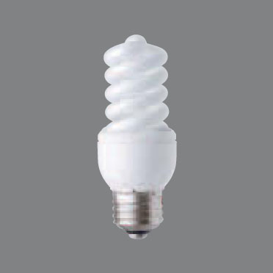
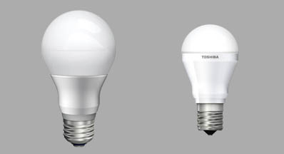
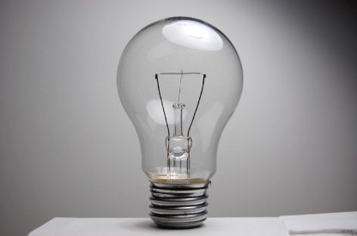
進化
電球
電球型蛍光灯
電球型LED
一体型LED
①
電力
60W
12W
7W 8W
7W
②
光束
800lm
800lm
400lm 810lm
840lm
③
効率
13.3lm/W
66.6lm/W
57.1lm/W 104lm/W
120.0m/W
Notes:
光が出る量（光束）を基準にして進化と変遷を理解する
② ＝ ① × ③
一体型LEDは空中ロスが少ないので、照度（ルクス）を考慮すると、2倍以上の明るさを確保することが出来る。

Slide 33
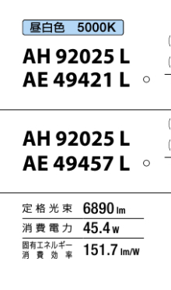
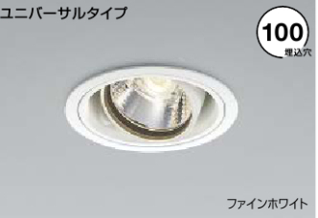
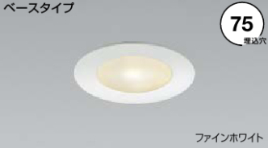
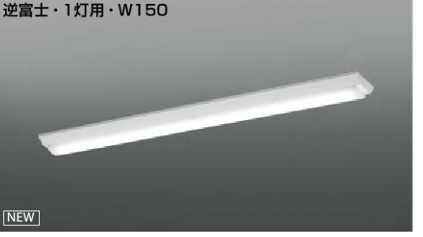
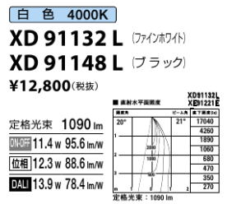
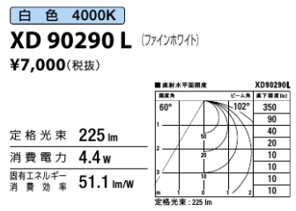
器具効率 lm/w
Notes:
現行カタログでも、器具効率の差は大きい
そのため、ルーメン数で判断することが求められる。
直管型の器具は比較的器具効率が良く、
小径のダウンライトやグレアレスは悪い傾向にあります。

Slide 34
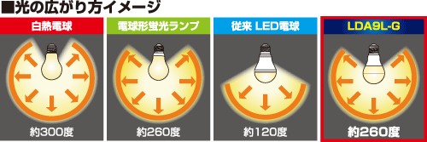
配光角度①
■ 光の広がり方イメージ
約300度
約260度
約120度
約260度
Notes:
例えば、10帖の部屋で使用した場合、光の広がりが大きければ部屋全体に光が拡散します。
部屋が大きければ、光が散り、光の効果は失われます。
すなわち、ムダな光になります。
スタンド照明に使用する場合は全体に広がるランプが適してます。120度のランプを使用すると、下半分しか照らされません。

Slide 35
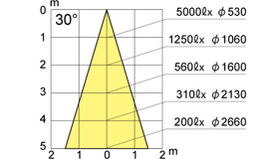
配光角度②
Notes:
この器具の場合、同じワット数、同じルーメン数で配光角度が違うと。。。
4ｍの照度を見て下さい。
30°では200ルクス。 10°では920ルクス
すなわち、4倍以上の明るさの差が出ます。
照射範囲は
30°は3ｍ 10°は1ｍです。
厳密には2次配光があるので10°の器具でも3ｍ以上は明るくなるのですが。。。

Slide 36
可視光の範囲
可視光線の波長は380nm～780nm
Notes:
人間の可視光の範囲です。
虫は紫外線が見えます。

Slide 37
最後に
照明の単位 は
光束（ｌｍ）、輝度、光度（cd）、照度（Lx）
色温度（K）、演色（Ra）、消費電力（W）、発光効率（lm/W）
表現 は
あかるさ感 と メリハリ度 と キラキラ度
器具の選定 は
消費電力、器具の形状、開口寸法、色、
配光角度、色温度、グレア、取付位置、調光機能を考える

Slide 38
次回は
LED照明の特徴
LED照明の発光原理 〜 知っておくべきこと
本当の寿命とは
火傷するほど熱い LED照明
従来光源との違い
応用編 〜 いろいろ
etc

